Slide 1

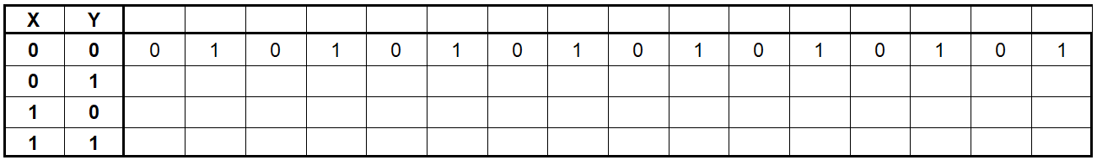







FONCTIONS LOGIQUES SUR 2 VARIABLES LOGIQUES

Slide 2
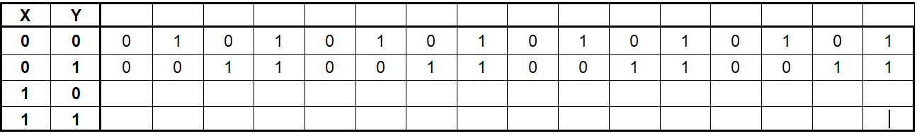

Slide 3
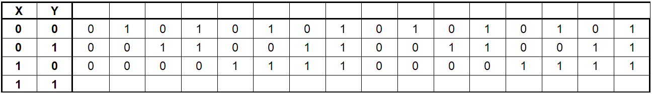

Slide 4
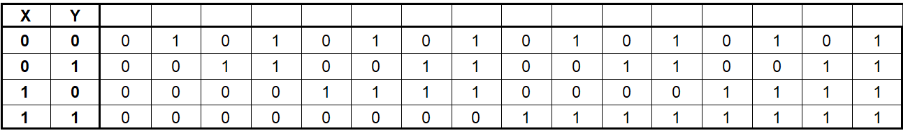

Slide 5
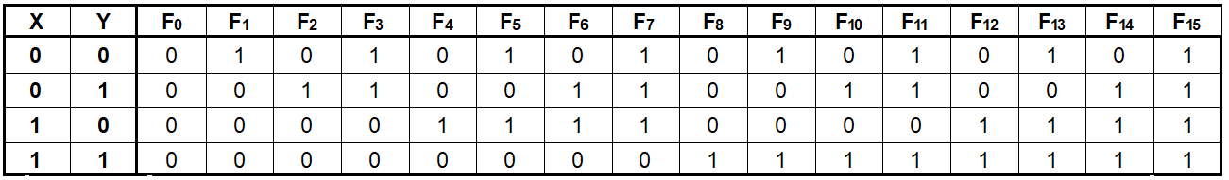

Slide 6
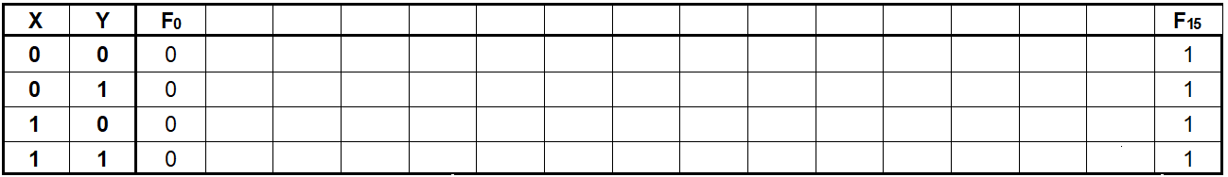

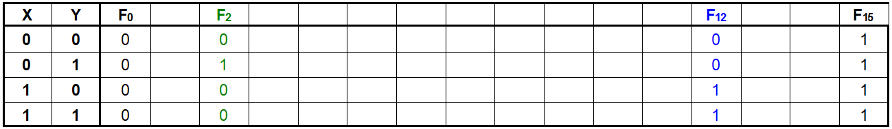
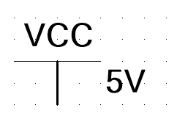




Slide 7
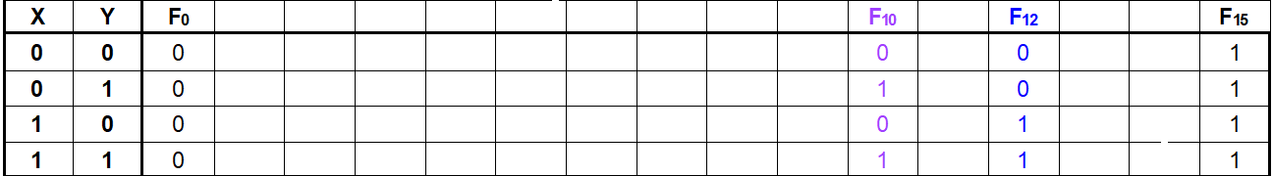


Nous recherchons les fonctions identique à X et Y donc les
fonction F₁₂ et F₁₀ …….
…… et les complémentées de celles-ci

Slide 8
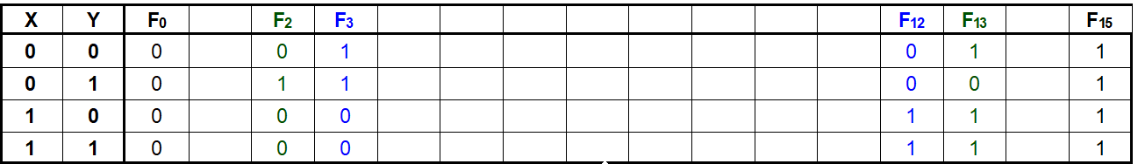
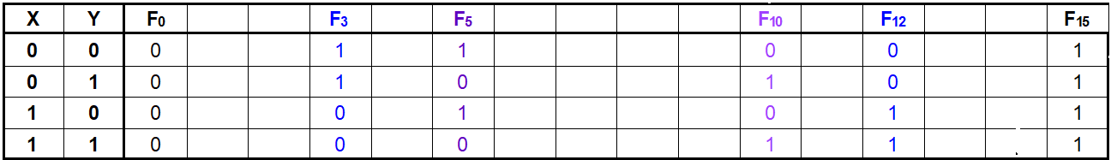
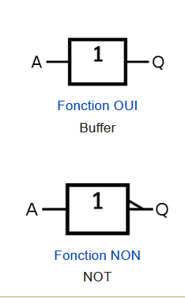
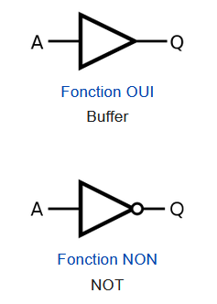
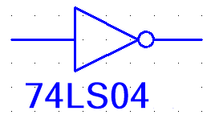

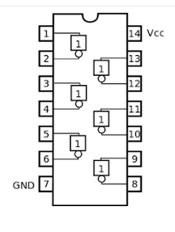

F₁₀= Y F₅=Y’= F’₁₀
F₁₂= X F₃=F’₁₂ = X’
Norme ANSI Norme EURO Multisim TINKERCAD

Slide 9
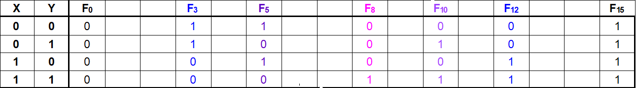

Nous recherchons la fonction X ET Y donc F₈……
…… et la complémenté à celle-ci

Slide 10
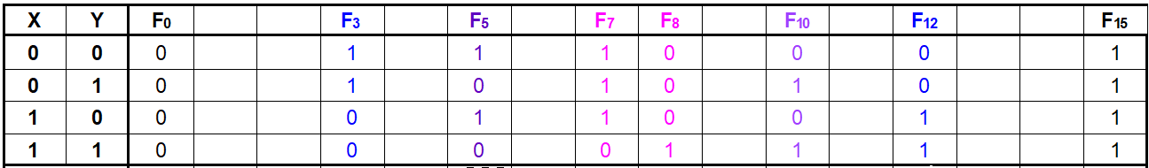
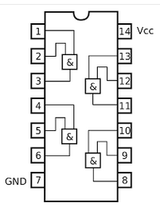
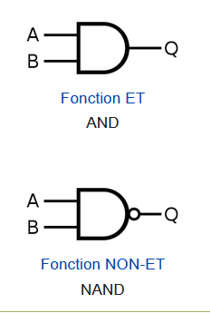
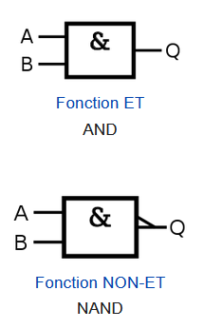
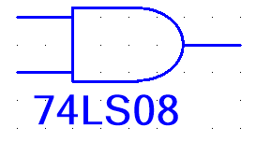
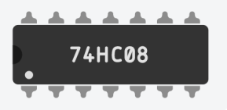

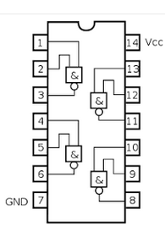
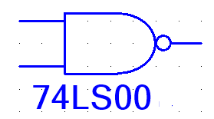





F₈= X .Y
F₇= (X .Y)’ = F’₈
Norme ANSI Norme EURO Multisim TINKERCAD Brochage

Slide 11
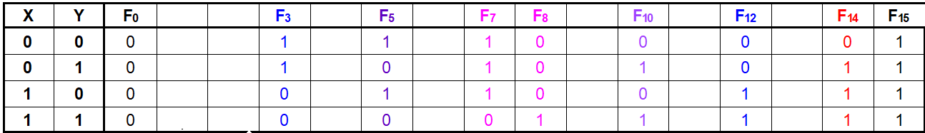



Nous recherchons la fonction X OU Y donc F₁₄ ……
…… et la complémenté à celle-ci

Slide 12
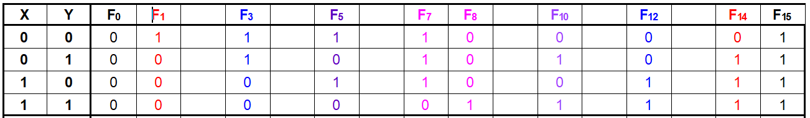
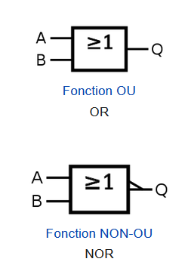
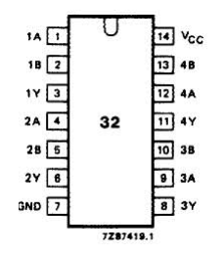
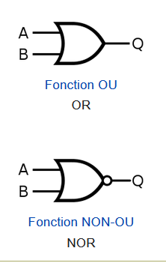

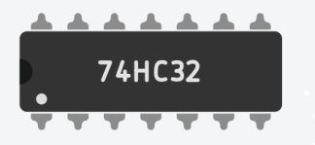


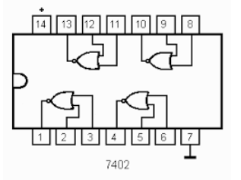


F₁₄ = X + Y
F₁= F’₁₄ = (X + Y)’
Norme ANSI Norme EURO Multisim TINKERCAD Brochage

Slide 13

Nous recherchons la fonction X XOR Y donc F₆ ……
…… et la complémenté à celle-ci

Slide 14
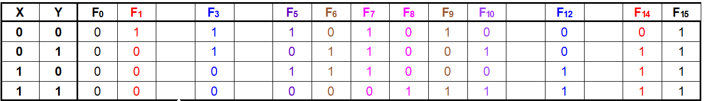
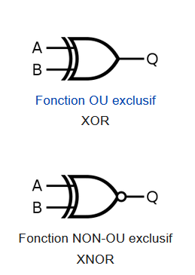
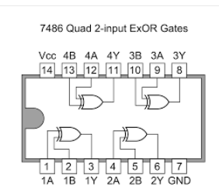
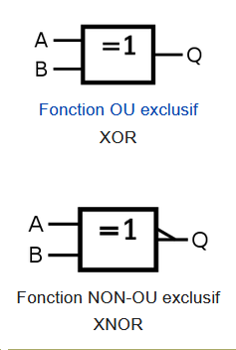
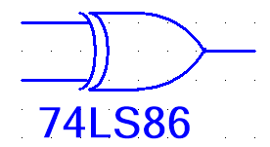
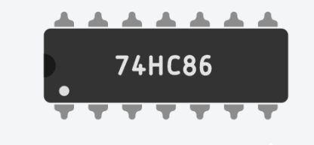

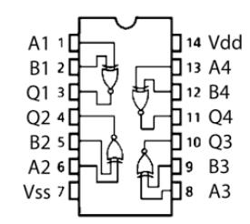






F₆= X ⊕ Y
F₉= (X ⊕ Y)’ = X ⊙ Y
Norme ANSI Norme EURO Multisim TINKERCAD Brochage

Slide 15
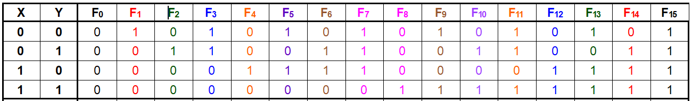


Et les 4 dernières:
INHIBITION IMPLICATION
F₂ = X’.Y → Fonction complémentée F₁₃= X+Y’
F₄ = X.Y’ → Fonction complémentée F₁₁= X’+Y

Slide 16
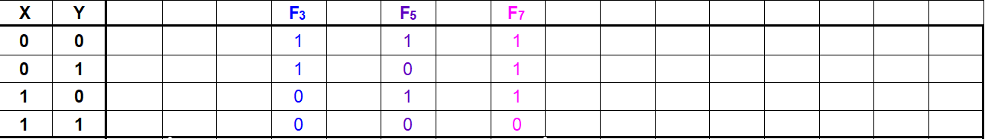



REMARQUE 1 :
F₇= F₃ + F₅ = (F₃ OU F₅)
(X.Y)’ = X’ + Y’

Slide 17
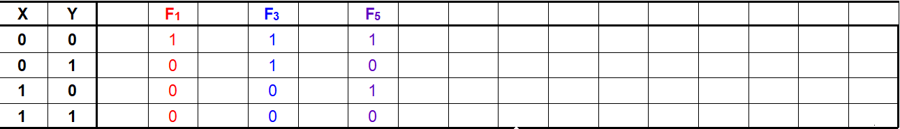

REMARQUE 2:
F₁= F₃ . F₅ = (F₃ ET F₅)
(X + Y)’ = X’ Y’

Slide 18
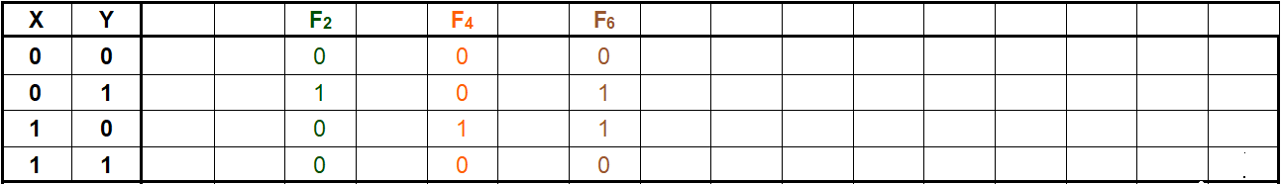
REMARQUE 3:
F₆= F₂ + F₄ = (F₂ OU F₄)
X ⊕ Y = X’ Y + X Y’

Slide 19
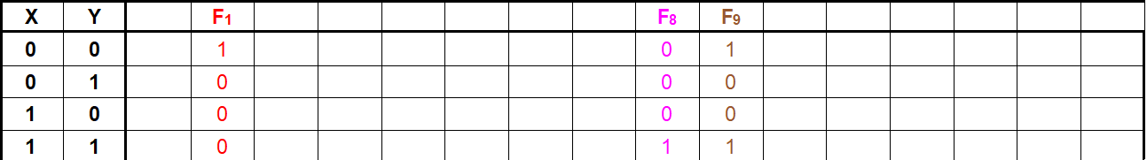
REMARQUE 4:
F₉= F₈ + F₁ = (F₈ OU F₁)
X ⊙ Y = X Y + X’ Y’

Slide 20

Pour 2 variables, on a 2² = 4 combinaisons soit 2⁴ = 16 fonctions
Pour 3 variables, on a 2³ = 8 combinaisons soit 2⁸= 256 fonctions
Autres méthodes!

